Slide 1
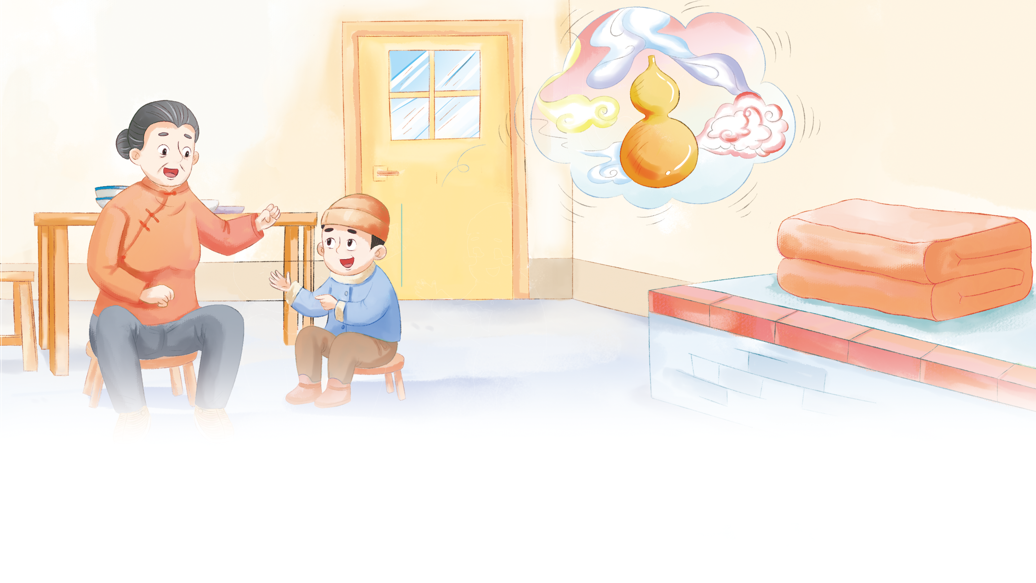
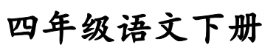
26 宝葫芦的秘密（节选）
第1课时
第2课时

Slide 2
第1课时
播放视频，引入课题
第八单元
奇妙的童话，点燃缤纷的焰火，照亮我们五彩的梦。
感受童话的奇妙，体会人物真善美的形象。
按自己的想法新编故事。

Slide 3


视频欣赏：《宝葫芦的秘密》

Slide 4
收集有关作家张天翼的资料。
张天翼（1906—1985），作家，祖籍湖南湘乡，生于江苏南京。主要作品有儿童文学作品《大林和小林》《罗文应的故事》《宝葫芦的秘密》，短篇小说《包氏父子》等。
选自“课前预学单”第5题

Slide 5
初读课文，整体感知
读一读下列词语，注意读准字音。
ju
介绍 声明 妖怪 规矩
劈面 向日葵 拽住 撵走
烫手 舔食 幸福 冲着
chònɡ
chōnɡ
用开水等浇，水流撞击；向上钻；快速向前闯；互相抵消；通行的大道。（如：冲茶、冲入云霄、冲锋、冲击、冲动）
chònɡ
对着，向；猛烈；凭，根据。（如：冲着、冲压、冲劲儿）
选自“课前预学单”第3题

Slide 6
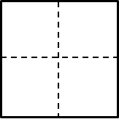


完成课前预习单第4题。
介
绍
妖
矩
乖
撵
烫
丫
不要多加一点
与“祭”的上半部区分开
拽
福
舔
葵
瘦
棒
罢
撇平横长，竖为悬针竖，“北”字拆分左右，相互对称。书写时注意先中间后两边。
“叟”上半部分的竖要稍出头。

Slide 7
思考：课文主要写了一件什么事？
方法：抓主去次
课文的主人公是谁？
王葆经常听奶奶讲什么故事着了迷？
结果怎样？
王葆对奶奶讲的宝葫芦的故事着了迷，他幻想着自己能得到一个宝葫芦。

Slide 8
活动一：提取信息，梳理脉络。
默读课文，围绕“‘我’是谁？‘我’为什么想得到一个宝葫芦？‘我’想要宝葫芦干什么？”这三个问题展开思考，完成下面的思维导图。
选自“课中导学单”活动一

Slide 9
宝葫芦的秘密（节选）
“我”是谁？
（第1～4自然段）
主人公王葆自我介绍
“我”为什么想得到一个宝葫芦？（第5～19自然段）
奶奶讲的宝葫芦的故事让“我”觉得宝葫芦很神奇
帮助自己解决遇到的难题，如，做算术题，种向日葵，化解和科学小组的同学的矛盾……
“我”想要宝葫芦干什么？（第20～21自然段）
选自“课中导学单”活动一

Slide 10
研读句子，赏析形象
活动二：品读句子，感受人物形象。
文中的主人公王葆是一个怎样的孩子呢？默读课文第1～14自然段，边读边找出相关句子并写批注。
我找到的句子：
____________________________________________________
我的批注：
_________________
我并不是什么神仙，也不是什么妖怪。
他很天真、活泼。
选自“课中导学单”活动二

Slide 11
我找到的句子：
______________________________
我的批注：
_________________
我也和你们一样，很爱听故事。
他很爱听故事。
我找到的句子：
__________________________________________________________________________________________________________________________________________________________________________
“乖小葆，来，奶奶给你洗个脚。”
“我不干，我怕烫。”
“不烫啊。冷了好一会儿了。”
“那，我怕冷。”
“你爱洗就让你洗。你可得讲个故事。”
我的批注：
__________________________________
他有点儿淘气、顽皮，还爱撒娇。
选自“课中导学单”活动二

Slide 12
活动：提炼整合，创意表达。
假如你就是王葆，你会怎样向大家作自我介绍呢？
示例：大家好，我叫王葆，是一名普通的少先队员。我是一个天真活泼、有点儿淘气的孩子，特别喜欢听奶奶讲故事。我经常跟奶奶撒娇，要她给我讲宝葫芦的故事。
选自“课末固学单”活动

Slide 13
第2课时
引入课题，了解形象
读一读：
规矩 拽住 介绍 妖怪 怕烫 向日葵 罢了

Slide 14
感受奇妙，创编故事
自由读课文第15～17自然段，思考：奶奶给王葆讲了哪些故事？
张三劈面撞见神仙，得了一个宝葫芦，他想吃水蜜桃就有水蜜桃；李四远足旅行，游到龙宫，得到一个宝葫芦，他想要大花狗就有大花狗；王五肯让奶奶给他换衣服，得到一个宝葫芦；赵六掘地掘出一个宝葫芦。

Slide 15
所有的故事都有一个美好的结局，这个结局是什么呢？
一得到了这个宝葫芦，可就幸福极了，要什么有什么。
你们觉得这个宝葫芦怎么样？
神奇

Slide 16
活动一：按照规律，将故事补充完整。
按照“来历—作用—结果”的框架，将下面奶奶讲的宝葫芦的故事补充完整。
肯让奶奶换衣服
王五______________，得到一个宝葫芦。一得到了这个宝葫芦，可就幸福极了，要什么有什么。王五希望________________________________________________
吃到大西瓜，马上就有一个大西瓜出现在他的
面前。
选自“课中导学单”活动一

Slide 17
掘地掘出一个宝葫芦
赵六____________________。一得到了这个宝葫芦，可就幸福极了，要什么有什么。赵六希望______________________________________________________________________
有一屋
子黄澄澄的稻谷。他刚有这样的想法，黄澄澄的稻谷就装满了整个房间。
选自“课中导学单”活动一

Slide 18
活动二：合理想象，创编故事。
从奶奶给王葆讲的故事中选一个，发挥想象，先填写下表，再进行创编，最后同桌之间讲一讲，评一评。
谁 | 在什么地方 | 遇到哪些困难 | 宝葫芦带来什么变化
张三用宝葫芦变出很多粮食和药，帮助了村里人
村里人缺粮食、缺药
张三
回家的路上
选自“课中导学单”活动二

Slide 19
天色渐渐暗了，干完农活的张三扛着锄头往家走，走着走着，突然有人迎面撞来，他没留神被那人撞倒在地上。他慢慢爬起来，看见前面有一位白发苍苍的老者瘫倒在地上，似乎没什么力气。他赶紧上前将老者扶起来，关心地问道：“老爷爷，您没事吧？有没有伤到哪里？”老者被张三搀扶着坐了起来，有气无力地说：“实在对不起，我饿得浑身无力，这才不小心撞到了你。”“没事，没事，我身上还有些干粮，您要不嫌弃就拿去吃吧。”张三将干粮递给了老者。老者吃完笑着对张三说：“你这小伙被我撞倒不仅不埋怨，
创编：
选自“课中导学单”活动二

Slide 20
还主动帮助我，真是个心善的人！我这里有个宝葫芦送给你，希望你能用它帮助更多的人。”说完，老者就不见了。老者坐着的位置只留下了一个宝葫芦，原来老者是个神仙。张三捧着宝葫芦回到了村里，自此以后，村里哪家缺粮食、缺药，张三就用宝葫芦变出来帮助大家。
评价：想象奇特（☆）；逻辑清晰（☆）；语言生动（☆）；表达流畅（☆）。
我创编的故事获得了______星
选自“课中导学单”活动二

Slide 21
放飞想象，续编结尾
王葆为什么会想得到一个宝葫芦呢？谁能联系文中的语句说说自己的理解？
我要是有了一个宝葫芦，我该怎么办？我该要些什么？
王葆想通过神奇的宝葫芦来得到他想要的东西。

Slide 22
我有几次对着一道算术题发愣，不知道要怎么列式子，就由‘8’字想到了宝葫芦——假如我有这么一个，那可就省心了。
王葆想拥有一个宝葫芦来帮他解答不会做的算术题。

Slide 23
我和同学们比赛种向日葵，我家里的那几棵长得又瘦又长，上面顶着一个小脑袋，可怜巴巴的样儿，比谁的也比不上。我就又想到了那个宝贝：“那，我得要一棵最好最好的向日葵，长得不能再棒的向日葵。”
王葆争强好胜，不肯服输，可是又不肯付出努力，他想通过宝葫芦的帮助来获得荣誉。

Slide 24
活动三：大胆想象，续编故事。
一年又一年过去了，王葆也渐渐长大了，每当遇到难题他就会想起宝葫芦。假如有一天，王葆真的得到了一个宝葫芦，又会发生怎样有趣的故事呢？请大家四人一组合作续编故事。
示例1：有一天，王葆兴高采烈地去踢足球，忽然被什么东西绊倒了，他爬起来一看，啊，地上躺着一个宝葫芦。王葆高兴地大叫起来：“我有宝葫芦啦！我有宝葫芦啦！”他对着宝葫芦说：“宝葫芦，我想要一双颜色鲜艳的足球鞋，穿着那样的足球鞋在足球场上训练，该有多酷啊！”宝葫芦微微地晃
选自“课中导学单”活动三

Slide 25
动了一下，好像是在回应王葆。一阵风吹过，一双红色的足球鞋出现在王葆面前。王葆换上这双足球鞋，在足球场上跑着跳着，他觉得幸福极了。
示例2：这天，王葆正在院子里打扫卫生，扫到角落时，他突然看到一个小葫芦挂在院墙上。王葆看着小葫芦，心想：“小葫芦啊小葫芦，你要是宝葫芦该多好啊！”这时他的眼前仿佛有道金光闪过，光亮过后，那只小葫芦竟然躺在了王葆的手上。王葆生怕被别人发现，便悄悄地把小葫芦拿到自己的房
选自“课中导学单”活动三

Slide 26
间，对着小葫芦说：“小葫芦啊，你要是宝葫芦的话，就给我变一把宝剑吧。我手握宝剑，多威风呀！”话音刚落，一把青铜铸造的宝剑就出现在他的书桌上。王葆吃惊地张大嘴巴，差点儿叫出声来。
选自“课中导学单”活动三

Slide 27
总结全文，拓展阅读
活动：适时导读，激发阅读期待。
阅读下面的片段，想一想：宝葫芦能给“我”（王葆）变出更好的东西，“我”为什么还要生气呢？请你大胆猜一猜“我”生气的原因。
宝葫芦说：“怎么，你是不是嫌这些东西还不够好？我还可以给你更好的。”
“滚你的！”我大叫一声，把宝葫芦一踢，它就滚了个七八尺远。我越想越来火，又追上去指着它的鼻子——不是鼻子，是它的蒂头：“你你！”
选自“课末固学单”活动

Slide 28
我气得实在说不出话来了。我的本意是想要说：宝葫芦既然没这个本领变出东西来，那么它自己早就该承认，早就该老老实实告诉我呀。它干吗要去——要要——
…………
因为王葆对宝葫芦变出来的东西不满意。宝葫芦不是无所不能的，从片段的最后一句话可以感受到宝葫芦根本没有变出东西来。宝葫芦变出来的东西其实是从别人那儿拿的，是偷别人的，所以王葆很生气。
选自“课末固学单”活动

Slide 29
活动：当王葆真的得到了一个宝葫芦时，他逐渐认识到靠宝葫芦不劳而获，带给他的不是幸福，而是烦恼，这是怎么回事呢？王葆为什么最终放弃了宝葫芦？感兴趣的同学可以读一读《宝葫芦的秘密》这本书。
选自“课后拓学单”活动

Slide 30
板书设计
宝葫芦的秘密（节选）
宝葫芦
（天真、活泼、爱听故事、淘气、顽皮）
王葆
奶奶（会讲故事）
要什么有什么 神奇

